Slide 1



UBND QUẬN DƯƠNG KINH
TRƯỜNG TIỂU HỌC ANH DŨNG
ÂM NHẠC
TIẾT 29: THƯỜNG THỨC ÂM NHẠC
NGHE NHẠC
ÔN TẬP BÀI HÁT ĐẤT NƯỚC TƯƠI ĐẸP SAO

Slide 2


KHỞI ĐỘNG ĐẦU GIỜ

Slide 3





Tiết 29
- Thường thức âm nhạc: Giới thiệu một số nhạc cụ nước ngoài
- Nghe nhạc: Vũ điệu Tây Ban Nha (E-xơ-pa-nha Ca-ni)
- Ôn bài hát: Đất nước tươi đẹp sao

Slide 4
Nội dung 1
Thường thức âm nhạc:
Giới thiệu một số nhạc cụ nước ngoài

Slide 5
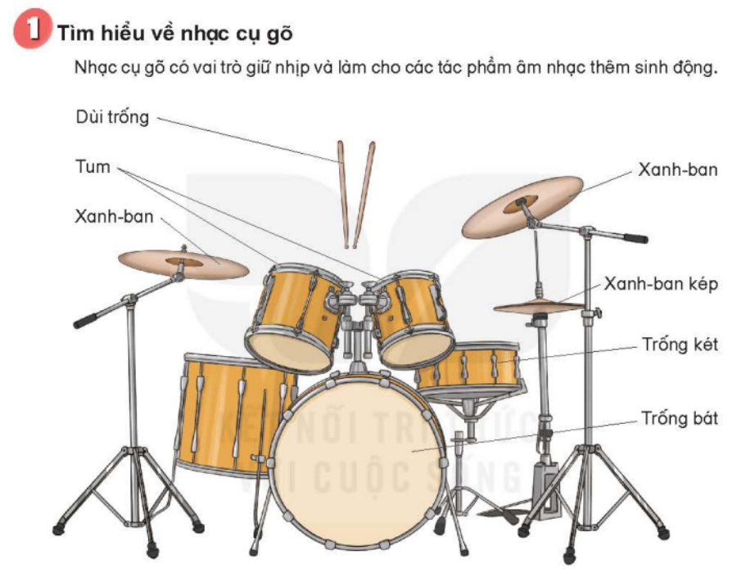

Giới thiệu một số nhạc cụ nước ngoài

Slide 6
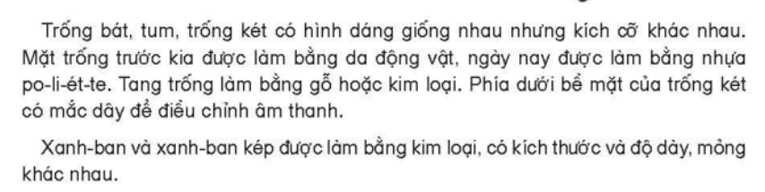
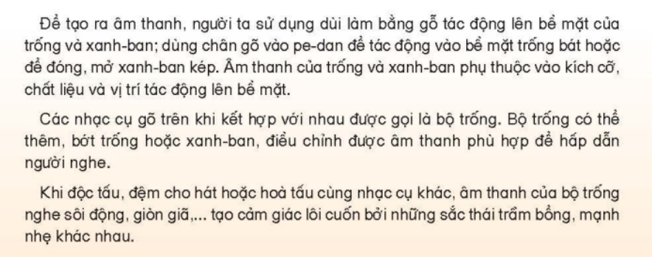
Giới thiệu một số nhạc cụ nước ngoài

Slide 7
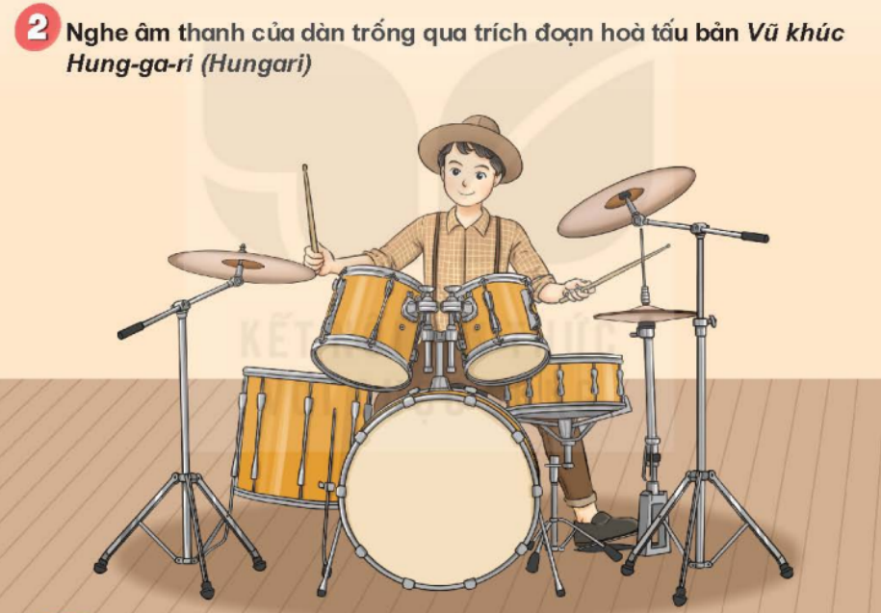
Giới thiệu một số nhạc cụ nước ngoài

Slide 8
Nội dung 2
Nghe nhạc:
Vũ điệu Tây Ban Nha (E-xơ-pa-nha Ca-ni)

Slide 9
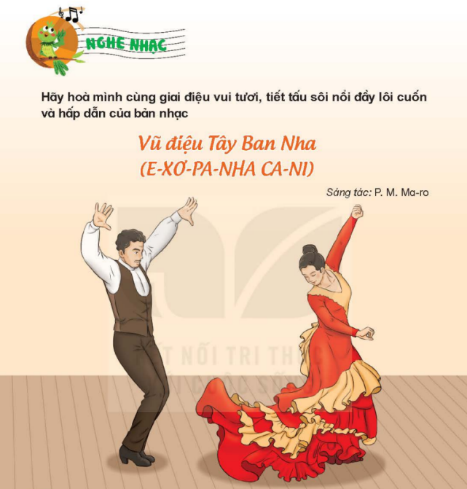

Slide 10
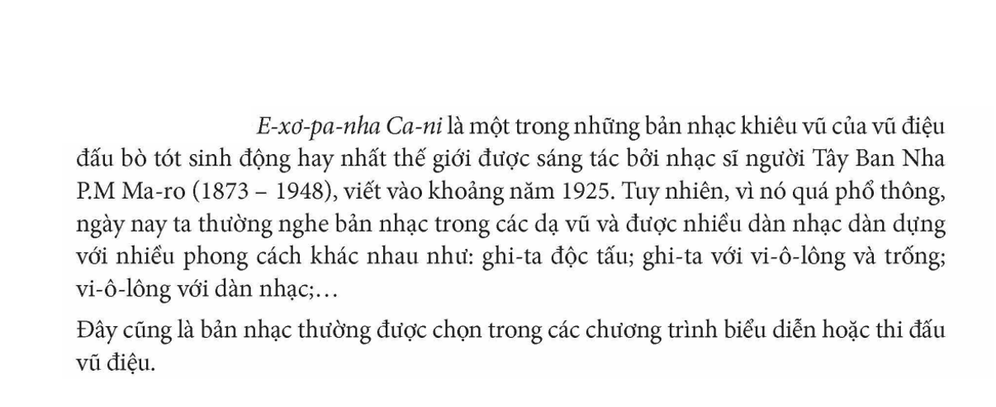
Nghe nhạc:
Vũ điệu Tây Ban Nha (E-xơ-pa-nha Ca-ni)

Slide 11
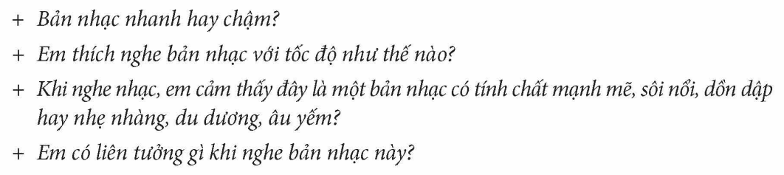
Nghe nhạc:
Vũ điệu Tây Ban Nha (E-xơ-pa-nha Ca-ni)

Slide 12
Nội dung 3
Ôn tập bài hát: Đất nước tươi đẹp sao

Slide 13

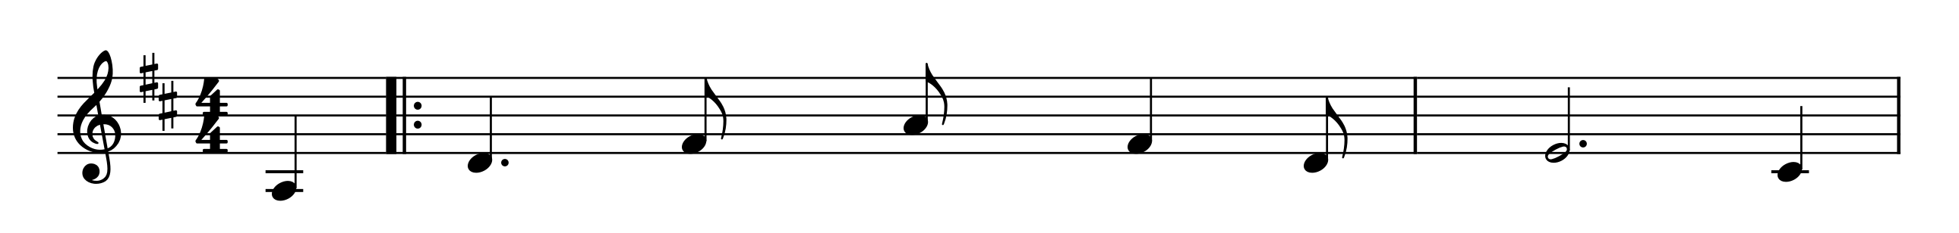

HÁT KẾT HỢP GÕ ĐỆM
Đẹp sao đất nước như bài thơ.

Slide 14


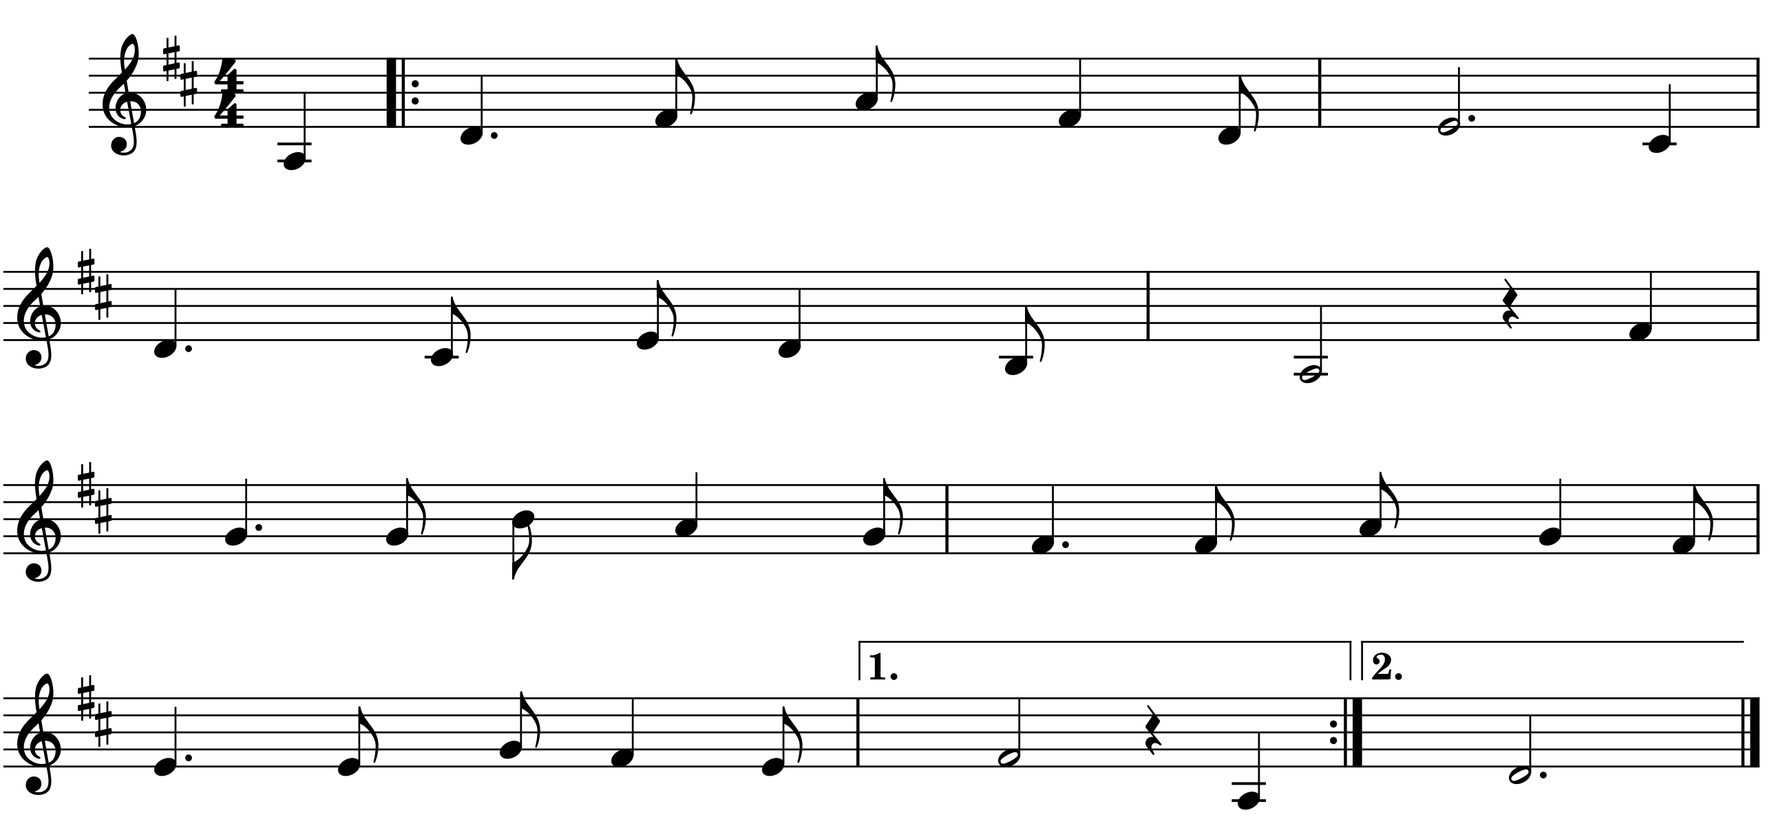



HÁT KẾT HỢP GÕ ĐỆM
Đẹp sao đất nước như bài thơ. Biển
Ngày mai như cánh chim hải âu. Vượt
xanh thấp thoáng bao cánh buồm. Dừa
khơi bay khắp muôn phương trời. Càng
xanh ôm ấp bao nếp nhà. Êm ấm tiếng ru
yêu tha thiết quê hương này. Cùng tiếng hát ru
hời, trên cánh nôi tuổi thơ. Ngày
hời, ngày ấu thơ êm đềm.

Slide 15

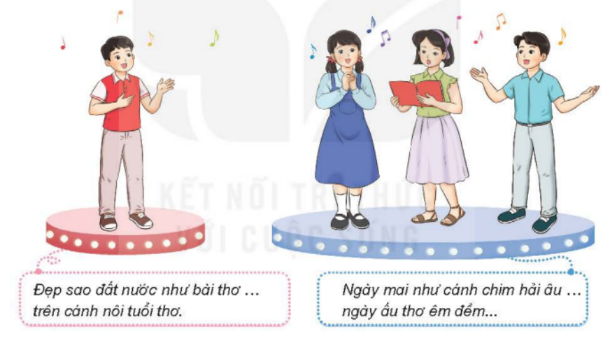


Hát nối tiếp – Hòa giọng

Slide 16
Tiết 29
- Thường thức âm nhạc: Giới thiệu một số nhạc cụ nước ngoài
- Nghe nhạc: Vũ điệu Tây Ban Nha (E-xơ-pa-nha Ca-ni)
- Ôn bài hát: Đất nước tươi đẹp sao

